Slide 1
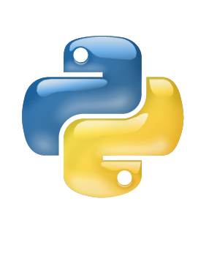
基于python的自动化测试
2019年7月 岳静

Slide 2

一、Python简介
目录
二、自动化测试简介
三、自动化测试应用

Slide 3

一、Python简介
1
Python的诞生
Python（英国发音：/ˈpaɪθən/ 美国发音：/ˈpaɪθɑːn/）, 是一种面向对象的解释型计算机程序设计语言，由荷兰人Guido van Rossum于1989年发明，第一个公开发行版发行于1991年。
2
Python的风格
Python在设计上坚持了清晰划一的风格，这使得Python成为一门易读、易维护，并且被大量用户所欢迎的、用途广泛的语言。
Python的作者有意的设计限制性很强的语法，使得不好的编程习惯都不能通过编译。其中很重要的一项就是Python的缩进规则，这样确实使得程序更加清晰和美观
Tim Peters写的Python格言（称为The Zen of Python）：
There should be one-- and preferably only one --obvious way to do it.

Slide 4
一、Python简介
3
Python的优点
简单：Python是一种代表简单主义思想的语言。阅读一个良好的Python程序就感觉像是在读英语一样。它使你能够专注于解决问题而不是去搞明白语言本身。
易学：Python极其容易上手，因为Python有极其简单的说明文档[6] 。
速度快：Python 的底层是用 C 语言写的，很多标准库和第三方库也都是用 C 写的，运行速度非常快。
免费、开源：Python是FLOSS（自由/开放源码软件）之一。
高层语言：用Python语言编写程序的时候无需考虑诸如如何管理你的程序使用的内存一类的底层细节。
可移植性：由于它的开源本质，Python已经被移植在许多平台上（经过改动使它能够工作在不同平台上）。
解释性：Python语言写的程序不需要编译成二进制代码。你可以直接从源代码运行 程序。
面向对象：Python既支持面向过程的编程也支持面向对象的编程。
可扩展性：如果需要一段关键代码运行得更快或者希望某些算法不公开，可以部分程序用C或C++编写，然后在Python程序中使用它们。
可嵌入性：可以把Python嵌入C/C++程序，从而向程序用户提供脚本功能。
丰富的库：Python标准库确实很庞大。它可以帮助处理各种工作，包括正则表达式、文档生成、单元测试、线程、数据库、网页浏览器、CGI、FTP、电子邮件、XML、XML-RPC、HTML、WAV文件、密码系统、GUI（图形用户界面）、Tk和其他与系统有关的操作。这被称作Python的“功能齐全”理念。除了标准库以外，还有许多其他高质量的库，如wxPython、Twisted和Python图像库等等。
规范的代码： Python采用强制缩进的方式使得代码具有较好可读性。

Slide 5
一、Python简介
4
Python的缺点
单行语句和命令行输出问题：
很多时候不能将程序连写成一行，如import sys;for i in sys.path:print i。而perl和awk就无此限制，可以较为方便的在shell下完成简单程序，不需要如Python一样，必须将程序写入一个.py文件。
独特的语法：
这也许不应该被称为局限，但是它用缩进来区分语句关系的方式还是给很多初学者带来了困惑。即便是很有经验的Python程序员，也可能陷入陷阱当中。最常见的情况是tab和空格的混用会导致错误，而这是用肉眼无法分别的。
运行速度慢：这里是指与C和C++相比。
5
Python的版本
目前python主要分为2.x和3.x两个大版本，两个版本是不兼容的。

Slide 6
一、Python简介
6
Python的应用领域
国外：
YouTube - 视频分享网站，在某些功能上使用到python Quora - 社交问答网站 Google - 谷歌在很多项目中用python作为网络应用的后端，如Google Groups、Gmail、Google Maps等，Google App Engine支持python作为开发语言 Pinterest - 图片社交分享网站 SlideShare - 幻灯片存储、展示、分享的网站 Yelp - 美国商户点评网站 Slide - 社交游戏/应用开发公司，被谷歌收购
Facebook-社交网络服务网站，收购了Tornado
国内：
知乎，网易，腾讯，搜狐，金山，豆瓣，美团，糗事百科，果壳网这些属于用Python比较知名的。
大型的项目的话，网易的许多游戏，腾讯的某些网站，搜狐的邮箱，金山的测试框架等等都是或多或少使用了Python

Slide 7
二、自动化测试简介
1
什么是自动化测试
自动化测试是把以人为驱动的测试行为转化为机器执行的一种过程。通常，在设计了测试用例并通过评审之后，由测试人员根据测试用例中描述的规程一步步执行测试，得到实际结果与期望结果的比较。在此过程中，为了节省人力、时间或硬件资源，提高测试效率，便引入了自动化测试的概念。
2
什么样的项目适合自动化
软件需求变动不频繁；
项目周期长；
自动化测试脚本可重复使用；
测试人员具备较强的编程能力；
……

Slide 8
二、自动化测试简介
3
自动化测试工具
Selenium 、Katalon Studio、UFT、Watir、IBM RFT、
TestComplete、TestPlant eggPlant、Tricentis Tosca、Ranorex、Robot Framework
2018最好的自动化测试工具（Top10回归）
https://segmentfault.com/a/1190000012016234
4
自动化测试用例编写原则
一个用例为一个完整的场景，从用例登录到最终关闭浏览器；
一个用例只验证一个功能点，不要试图在登录后把所有功能都验证一遍；
尽可能少的编写逆向逻辑用例。一方面逆向逻辑用例多（例如：账号登录失败有很多种情况）；另一方面自动化脚本本身比较脆弱，复制的逆向逻辑实现起来麻烦且容易出错；
用例与用例之间尽量避免产生依赖，每个用例可以独立运行；
一条用例完成测试之后需要对场景进行还原，以免影响其他用例的执行。

Slide 9
二、自动化测试简介
5
分层的自动化测试
《Google 测试之道》
一书对于Google产品：
10% 为UI层的自动化测试
20%为集成、接口测试
70%的投入为单元测试
UI
UI测试
UI层的功能测试
Service
集成/接口测试
模块接口测试、web接口测试
Unit
单元测试
Python单元测试框架unittest、pytest

Slide 10
二、自动化测试简介
6
自动化测试框架Uinttest
https://segmentfault.com/a/1190000016315201?utm_source=tag-newest
Test fixture 用于初始化、清理等动作。在 selenium 测试中，我们可以用来做 webdriver的初始化等等
Testcase 测试用例，unittest 的最小单元。用以对指定输入的返回结果进行检测。在unittest 中提供 了TestCase 基类，用来创建新的测试用例类。
Test suite 测试套件，一系列测试用例或测试套件的集合。在 unittest 中由 TestSuite 类实现。
Test runner 测试执行器，负责用例执行并生成测试报告，在 unittest 中提供了命令行模式和 GUI 模式来执行。

Slide 11
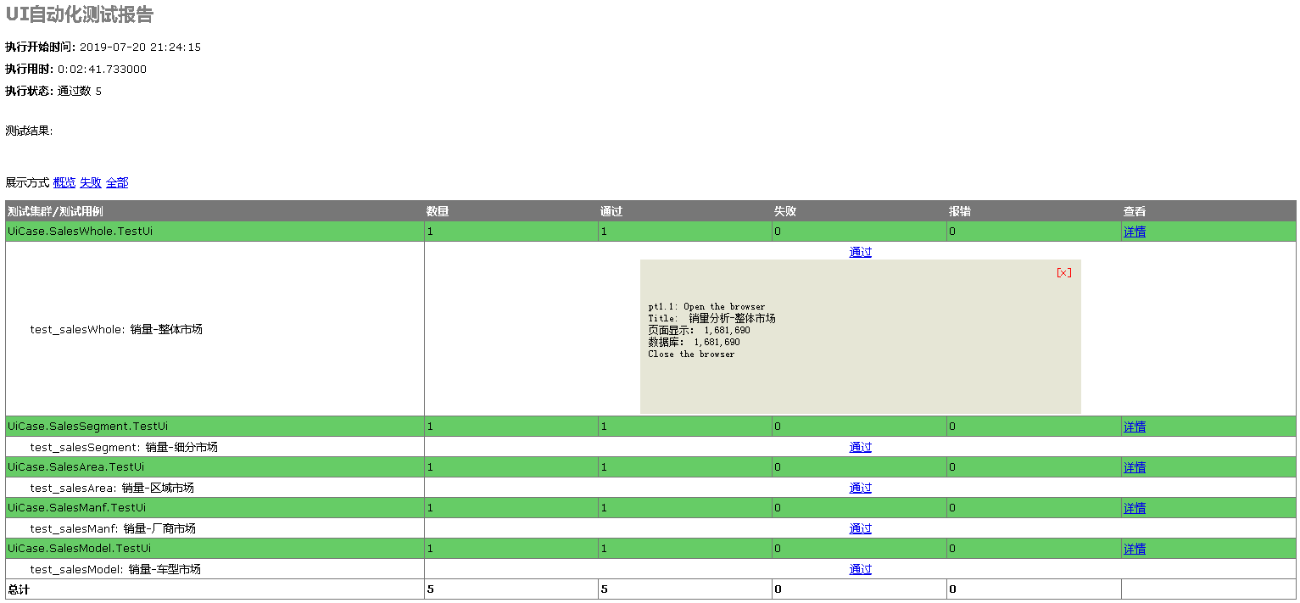
二、自动化测试简介
7
自动化测试报告HTMLTestRunner

Slide 12
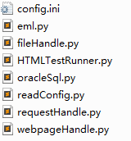
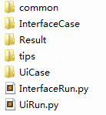

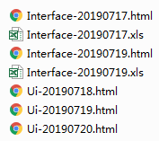
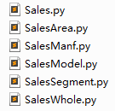
三、自动化测试应用
1
自动化测试框架
封装的共用方法
配置文件
邮件发送
接口测试用例
文件操作
接口、UI测试报告
测试报告
数据库操作
读取配置文件
接口方法封装
执行自动化接口测试
UI方法封装
执行自动化UI测试
UI测试用例
EXCEL管理接口用例
接口、UI自动化测试报告
UI用例可通过UiRun.py
选择性执行

Slide 13
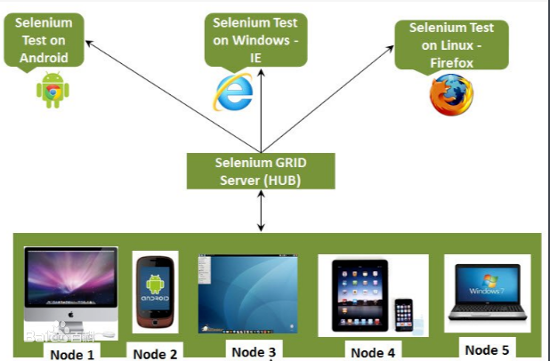
三、自动化测试应用
2
UI自动化-什么是Selenium
Selenium是一个浏览器自动化操作框架。Selenium主要由三种工具组成。
SeleniumIDE,是Firefox的扩展插件，支持用户录制和回访测试
Selenium Grid, 控制分布在一系列机器上的浏览器实例，支持并发运行更多测试
WebDriver,提供了各种语言环境的API来支持更多控制权和编写符合标准软件开发实践的应用程序
https://www.cnblogs.com/fnng/p/7426928.html

Slide 14
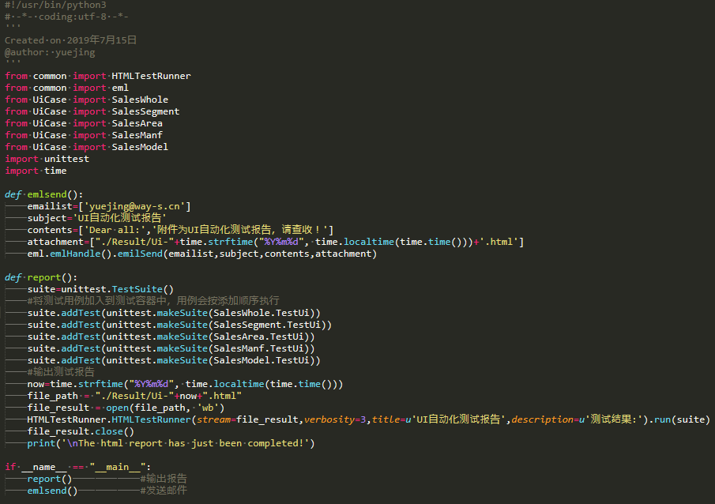
三、自动化测试应用
3
UI自动化- UIRun.py

Slide 15
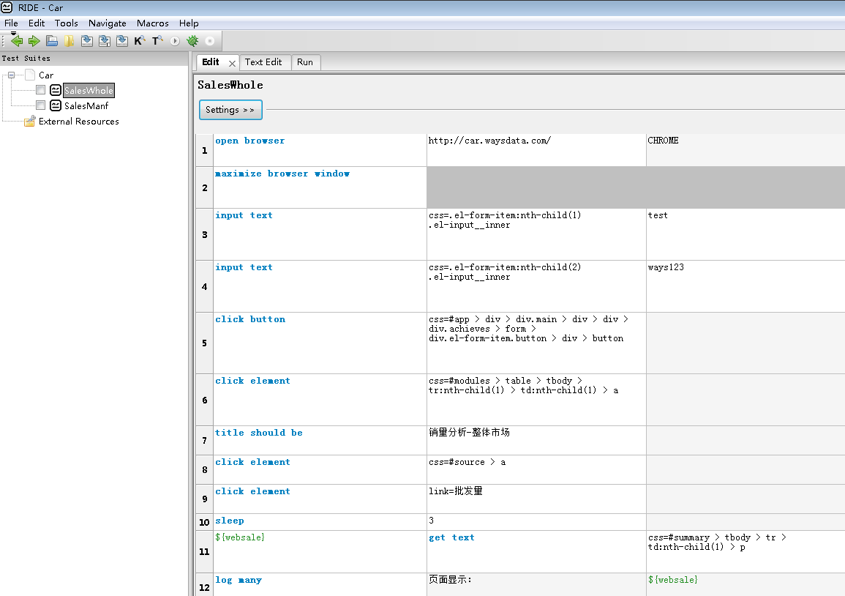
三、自动化测试应用
4
UI自动化- RF自动化应用
示例脚本
自定义关键字应用
..\Lib\site-packages

Slide 16
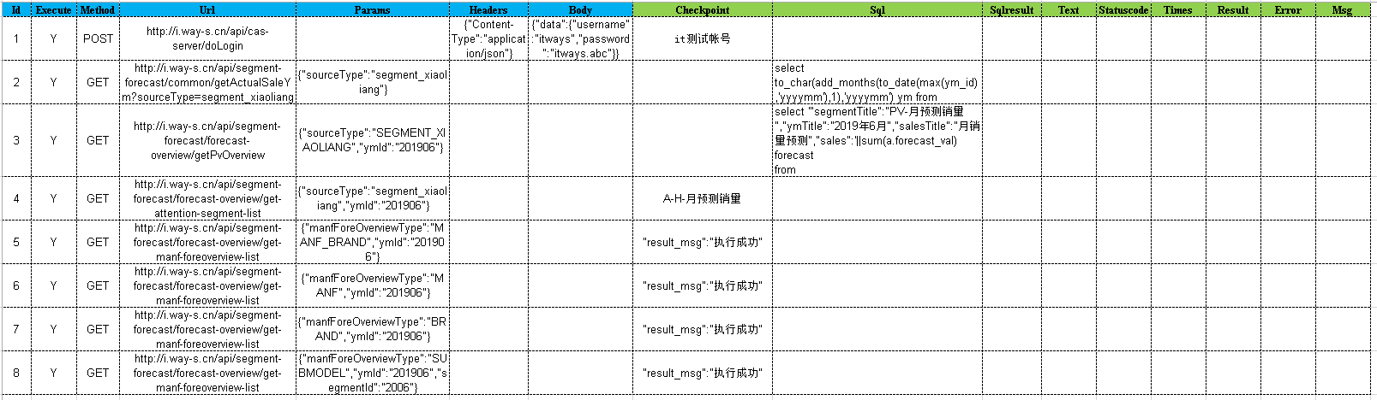
三、自动化测试应用
5
接口自动化- Excel管理用例

Slide 17
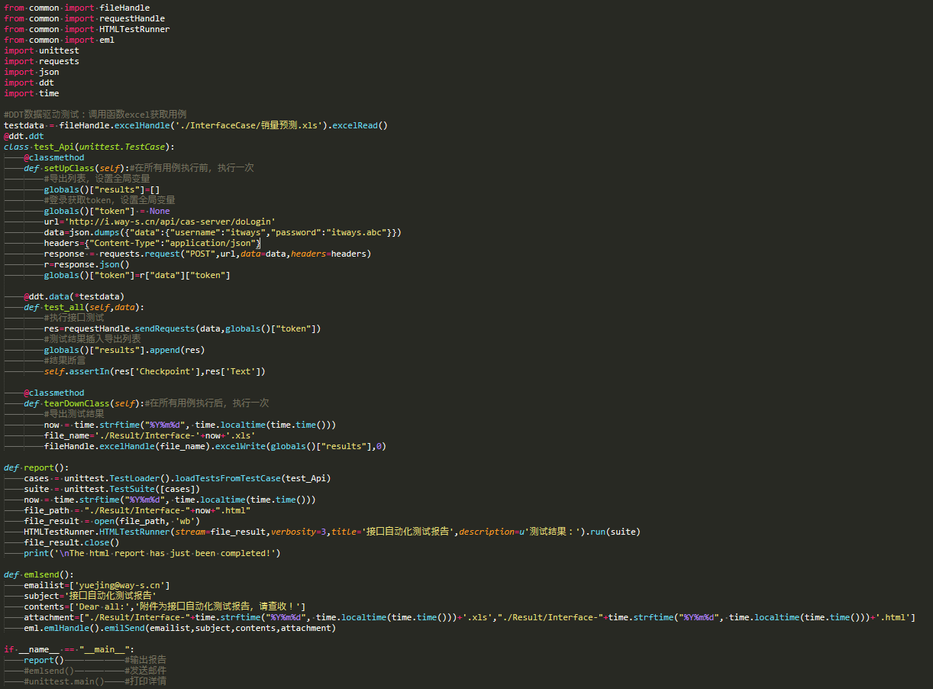
三、自动化测试应用
6
接口自动化- InterfaceRun.py

Slide 18
THANKS YOU

